Slide 1


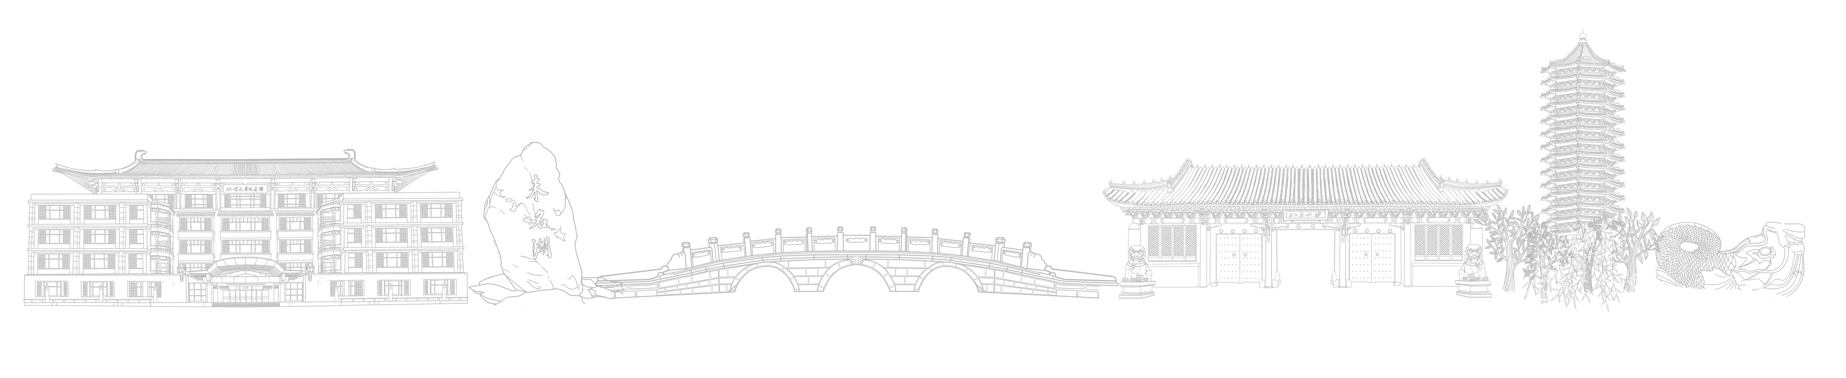
09/13
课程回顾
Peking University
汇报人
赵陆森
2023年9月20日

Slide 2
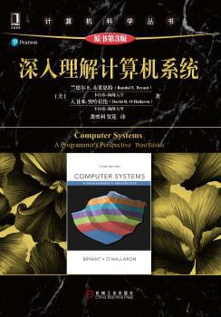


目录 CONTENTS
01
课程内容总结
点击此处输入标题文本
02
课程重点内容回顾
点击此处输入标题文本
03
课程内容拓展
关于图灵完备
04
其他例题
Peking University
看时间讲一部分

Slide 3

01
课程内容总结

Slide 4
课程内容总结
课程内容总结
主要内容：
信息的表示和存储（字节，十六进制，大/小端）
运算（位运算，溢出等）
整数的表示（有符号/无符号）
整型的转换（隐式转换，转换过程中二进制表示的变化）
PPT中的例题均出自往年期中题，视时间选讲一部分。

Slide 5
02
课程重点内容回顾

Slide 6
信息存储
课程重点内容回顾
计算机中的数据以字节的形式存储。
右图列出了C语言中不同数据类型对应的字节数。
C Data Type | Typical 32-bit | Typical 64-bit | x86-64
char | 1 | 1 | 1
short | 2 | 2 | 2
int | 4 | 4 | 4
long | 4 | 8 | 8
float | 4 | 4 | 4
double | 8 | 8 | 8
long double | − | − | 10/16
pointer | 4 | 8 | 8

Slide 7
整数的表示
课程重点内容回顾
无符号数的表示就是转化为二进制。
有符号数采用补码的形式。最前面一位bit是符号位。
有符号数满足以下关系：
-x == ~x + 1

Slide 8
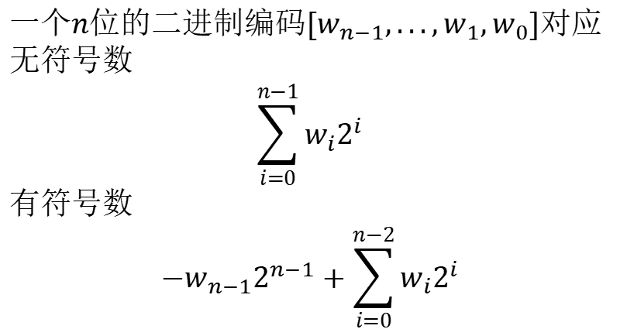
整数的表示
课程重点内容回顾
一个$n$位的二进制编码$[w_{n−1},...,w_{1},w_{0}]$对应
无符号数
$$\sum_{i=0}^{n−1}{w_{i}2^{i}}$$
有符号数
$${−w}_{n−1}2^{n−1}+\sum_{i=0}^{n−2}{w_{i}2^{i}}$$

Slide 9
例题
课程重点内容回顾
(2021-期中-二-1)
假设某 x86-64 机器在地址 0x100 和 0x101 处存储的数据用二进制表示分别为[1010 1100]₂和[1111 1011]₂.又假设 x 是一个 short 类型的变量,其地址为 0x100.则 x 的十六进制补码表示为(1)0x________,这是一个(2)________(填“正”或“负”)数，其绝对值为(3)________(用十进制数字表示).

Slide 10
整数的表示（续）
课程重点内容回顾
对于一个w位的整型：
 | 有符号 | 无符号
最大值 | 2^{w-1} - 1 | 2^{w} - 1
最小值 | -2^{w-1} | 0

Slide 11
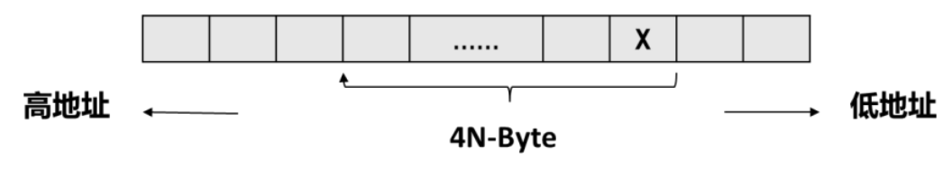
例题
课程重点内容回顾
(2017-期中，一.1)
假定一个特殊设计的计算机，将int型数据的长度从4-Byte扩展为4N-Byte，采用大端法。现将该int型所能表示的最小负数写入内存中，如下图所示。其中每个小矩形代表一个 Byte，请问X位置这个Byte中的值是多少？
A. 00000000₂
B. 01111111₂
C. 10000000₂
D. 11111111₂

Slide 12
字节顺序
课程重点内容回顾
机器按字节在内存中的排列顺序可以分为大端法和小端法。
大端法中，低位字节对应的地址大；小端法与之相反。
大端法的情形有：Sun, PPC Mac, Internet
其他多数常见的都是小端法。

Slide 13
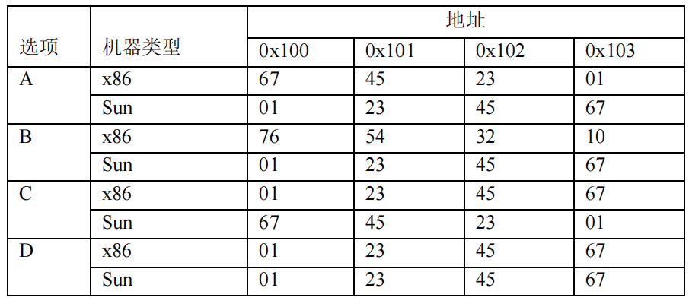
例题
课程重点内容回顾
(2013-期中，一.1)
变量x的值为0x01234567，地址&x为0x100；则该变量的值在x86和Sun机器内存中的存储排列顺序正确的是

Slide 14
位运算
课程重点内容回顾
与(&)、或(|)、非(~)、异或(^)
左移(<<)、右移(>>)
右移分为逻辑右移和算术右移。
左移和右移分别可以看作乘以/除以2的幂。（有什么区别？）

Slide 15
例题
课程重点内容回顾
(2021-期中，一.4)
阅读如下一段代码
int x = 0x2021;
int y = -x;
int z = (x / 2) - (x >> 1) + (y / 2) - (y >> 1);
printf("%d", z);
问运行这段代码后的输出是什么:
A. -1
B. 0
C. 1
D. 2

Slide 16
例题
课程重点内容回顾
(2019-期中，一.2)
已知 0x2019 和 0x12 是两个有符号 32 位整数。下列运算结果中，作为 32 位补码表示的整数最大的是：
A. 0x2019 << 0x12
B. 0x2019 & 0x12
C. 0x2019 | 0x12
D. 0x2019 ^ 0x12

Slide 17
自动类型转换
课程重点内容回顾
总结：
运算数级别均不超过int时，转化为int进行运算；
运算数级别有超过int的，转化为级别最高的类型。
类型级别：
int < unsigned int < long < unsigned long
不超过int的包括：
(unsigned) char, (unsigned) short

Slide 18
自动类型转换
课程重点内容回顾
转换过程中二进制表示的变化
1. 相同位数的整型，有符号和无符号相互转化时，不改变字节表示。
2. 由低到高，进行扩展。注意有符号数中负数扩展补1，其他情况补0.
3. 由高到低，直接截断。

Slide 19
自动类型转换
课程重点内容回顾
注：
书上特别提到了一种情况，short向unsigned的转化。类似情况下，应该先进行大小的改变，再进行符号转换。
short 0xffff → unsigned 0xffffffff （而不是0x0000ffff）

Slide 20
例题
输入标题文本输入标题文本
(2016-期中，一.15)
假定编译器规定 int 和 short 型长度分别为 32 位和 16 位，执行下列语句：
unsigned short x = 65530;
unsigned int y = x;
得到 y 的机器数为___________。（用16进制表示，勿省略前导的0）

Slide 21
例题
课程重点内容回顾
(2013-期中，一.2，不定项)
假设下列 int 和 unsigned 数均为 32 位.
int x = 0x80000000;
unsigned y = 0x00000001;
int z = 0x80000001;
以下表达式正确的是
A. (-x) < 0
B. (-1) > y
C. (z << 3) == (z * 8)
D. y * 24 == (z << 5) - (z << 3)

Slide 22
题外话
课程重点内容回顾
上一题我作了一些修改。原本的题目中四个选项是这样的：
A. (-x) < 0
B. (-1) > y
C. (z << 3) == (z * 8)
D. y * 24 == z << 5 - z << 3
有什么区别呢？

Slide 23
溢出
课程重点内容回顾
发生溢出时，结果按模考虑。

Slide 24
例题
课程重点内容回顾
(2013-期中，二.1)
判断下表中每一行表达式对或错。
int x, y; unsigned u, v;
if x < 0, then x*2 < 0
u <= -1
if x > y, then -x < -y
if u > v, then -u > -v

Slide 25
03
课程内容拓展

Slide 26
引入
输入标题文本输入标题文本
(2017-期中，一.2)
以下说法正确的是:
A. 负数加上负数结果都为负数
B. 正数加上正数结果都为正数
C. 用&和~可以表示所有的逻辑与或非操作
D. 用&和|可以表示所有的逻辑与或非操作

Slide 27
与非门
输入标题文本输入标题文本
事实上，只用与非门这一个元件就可以搭建出各种逻辑门。
下面记 a nand b = not(a and b).

Slide 28
与非门
输入标题文本输入标题文本
not a = a nand a
a and b = not(a nand b)
a or b = (not a) nand (not b)

Slide 29
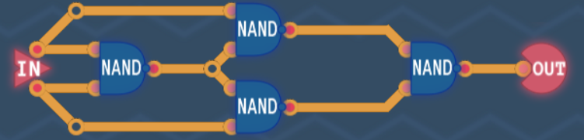
与非门
输入标题文本输入标题文本
a xor b = (b and (not a)) or (a and (not b))

Slide 30
与非门
输入标题文本输入标题文本
以单个bit的逻辑运算为基础，就可以实现整型的算术运算。
除此之外，这些逻辑门可以实现存储功能。
这也就是说，以与非门为基础，可以搭建出一个功能完备的计算机！

Slide 31
图灵完备
输入标题文本输入标题文本
从与非门开始，搭建出所有逻辑门，再进一步实现算术运算和存储功能，最后搭建出一个完整的计算机（可以通过机器码编程）

Slide 32
04
其他例题

Slide 33
例题
课程重点内容回顾
注：random_int()函数返回一个随机的int类型值，long为64位
int x = random_int();
int y = random_int();
int z = random_int();
unsigned ux = (unsigned)x;
long lx = (long)x;
long ly = (long)y;
(2016-期中-二-1)
在 64 位机器上，判断下列等式是否恒成立
1. (x >= 0) || (3*x < 0)
2. (x >= 0) || (x < ux)
3. ((x >> 1) << 1) <= x
4. ((x-y)<<3) + (x>>1) - y == 8*x - 9*y + x/2
5. (x - y > 0) == ((y+~x+1)>>31 == 1)
6. (int)((lx+ly)>>1) == ((x&y) + ((x^y)>>1))

Slide 34
例题
输入标题文本输入标题文本
(2021-期中，一.3)
阅读如下一段代码
int s = 0;
for (int i = 0; i < 32; i++)
s = s ^ i;
printf("%d", s);
问运行这段代码后的输出是什么:
A. 0
B. 1
C. 4
D. 16

Slide 35
例题
输入标题文本输入标题文本
(2016-期中，一.16)
一个 C 语言程序在一台 32 位机器上运行。程序中定义了三个变量 x、y 和 z，其中 x 和 z 为 int 型，y 为 short 型。当 x=127，y=-9 时，执行赋值语句z=x+y 后，z 的值是__________（用 16 进制表示，勿省略前导的 0）

Slide 36
课程重点内容回顾
课程重点内容回顾

Slide 37
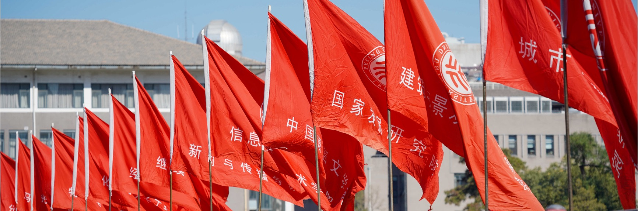
Peking University
谢
谢
观
看
09/13 课程回顾
汇报人
赵陆森
2023年9月20日

